Slide 1



TÜRKÇE DOĞAL DIL IŞLEME SENARYOSU
SPONGE ELECTRONIC TEAM
SPONGE MAI

Slide 2
Sponge MAI
Ramazan Şahan
Takım Danışmanı
Oğuz Çetinkaya
Takım Kaptanı
Nihat Özkan
Takım Üyesi
Mentor/Veri Araştırma
Proje Teknik Yürütücüsü
Dataset ve Yapay Zeka Sorumlusu

Slide 3


Sponge MAI ile Ürün Yorumları’nın Entityleri Ve
Yıldız Puanları’nın Belirlenmesi
Sponge Electronic Team’in özgün olarak geliştirdiği yapay zeka (Sponge MAI) ile beraber kullanıcıların ürün geri bildirimlerininin entityleri ile beraber Yıldız puanları’nın belirlenmesiyle kötü amaçlı yorumların ve değerlendirmeyle uyuşmayan yıldız puanlarının sonucunda iyi bir ürün ortaya koymasına rağmen müşterilerin yazdıgı cümlede bir sürü olumlu ifade olmasına rağmen cümledeki küçük bir memnuniyetsizlikden dolayı girdiği düşük yıldız puanı yüzünden haksız bir değer gören satıcılar için satıcıların veya mağazaların müşteri geri bildirimleri aracılığıyla yorumları analiz edilerek yıldız puanlarının en doğru şekilde hesaplanarak her satıcının hak ettiği puanı almasının sonucunda müşteri memnuniyetini en üst seviyeye çıkarılması ve müşterilerin alacağı ürünle ilgili iyi ya da kötü özelliklerin entity tespit etme ve entity sentiment analizi yoluyla müşterilerin ürünlerin özellikleri ile ilgili bilgilere kolayca ulaşılmasını sağlar.Bunun sonucunda satıcıların pazar payı oranları yükseliş gösterir ve rekabet ortamı güçlenerek ürünlerin kalitelerinin artmasına destek olur.

Slide 4
Çalışmanın Sonucunda Faydalanacak
Olan Hedef Kitle Ve Sağladığı Çözüm
MÜŞTERI
MEMNUNIYETI
Sponge Electronic Team tarafından geliştirilen Sponge MAI yapay zeka sistemi, kullanıcı geri bildirimlerini entity tabanlı analiz eder ürünlerin yıldız puanlarını 3 ana başlıkta inceleyerek cümlenin yıldız puanını en düşük hata payıyla belirler.Bu belirleme 3 ana fonksiyonun ortalamasıyla bulunur; Sponge MAI X , Sponge MAI S ve Yorumdaki Entitylerin Yıldız Puanları. Bu 3 ana fonksiyonun analizi doğrultusunda satıcıların veya mağazaların yıldız puanları verilen hizmetlerin tam anlamıyla yansıması olacak bunun sonucunda satıcılar emeğinin karşılığını almış olucak ve kötü amaçlı puanlamaların önüne geçilecek ve müşterilerin ürün hakkında merak ettiği özellikleri önceki müşteri geri bildirimlerindeki entity tespit ve entitylerin olumlumu olumsuzmu veya notr olarak belirtilişine göre müşteri memnuniyeti üst seviye olucak.Ve bu özellikleri sunduğu için platformlarında kullanım sayısı artarak toplumun bağlamında ticaretin güvenilirliği ve memnuniyet üst düzey olacak.Kısacası Hedef kitle toplumun ticaret yapısını oluşturan herkesi kapsıyor.
Müşteri memnuniyeti, işimizin merkezindedir. Önceki projelerimizden alınan geri bildirimler, (Müşteri Memnuniyeti İle İlgili İstatistikler ve Referanslar) sunmaktadır.
"Bu yazılım firmasıyla çalışmak gerçekten bir zevkti! Onların profesyonel ve
özenli ekibi, projemizin her aşamasında bize destek oldu ve beklentilerimizi
aştı. Kesinlikle başka projelerde de işbirliği yapmayı iple çekiyorum!
Teşekkürler!"
Cen Pekmezci

Slide 5

Dataset ve Özellikleri
Datasetimiz Kaggle Turkish Product Reviews Datasetidir.Datasette 1 den 5 e kadar puan ile etiketlenmiş 20903 adet ürün yorumu bulunmaktadır ve biz bu sayıyı veri setinin her kolonundan 4176 ya yakın ürün yorumu çekerek elde ettik. Bunun sebebi değerlerin arasındaki aralığın fazla olmamasıydı fakat işlerken datasetin değerlerini 0 ile 4 arasına ceviriyoruz Labellama sıfırdan başladığı için.

Slide 6
Doğal Dil İşleme Teknikleri
1. Metin Ön İşleme
Küçük Harfe Dönüştürme: Metnin tamamı küçük harfe dönüştürülerek analizde büyük-küçük harf duyarlılığı ortadan kaldırılır.
Noktalama İşaretlerini Çıkarma: Metindeki noktalama işaretleri kaldırılarak metin temizlenir.
Bağlaçlarla Ayırma: Metin, yüklenen bağlaçlara göre parçalara ayrılır.
Noktalama İşaretlerine Göre Ayırma: Metin, nokta, ünlem ve soru işareti gibi noktalama işaretlerine göre parçalara ayrılır.
2. Entity Extraction (Varlık Çıkarma)
Stanza ile Entity Extraction: Stanza kullanılarak metindeki isim ve özel isimler (NOUN, PROPN) tespit edilir. Bu isimler entity olarak belirlenir ve metin bu entity'ler üzerinden parçalanır.
3. Metin Parçalama
Bağlaçlara Göre Parçalama: Metin, belirli bağlaçlar üzerinden bölünerek alt parçalara ayrılır.
Noktalama İşaretlerine Göre Parçalama: Metin, noktalama işaretlerine göre cümleler halinde ayrılır.
Entity'lere Göre Parçalama: Metin, entity'ler üzerinden daha küçük parçalara ayrılır. Bu, metnin daha anlamlı ve odaklı bölümlerini elde etmeyi amaçlar.
4. Metin Sınıflandırma
DistilBERT ile Yıldız Puanı Tahmini: DistilBertTokenizer ve DistilBertForSequenceClassification kullanılarak eğittiğimiz SpongeModel ile her bir metin parçası için yıldız puanı tahmin edilir. Bu puan 1 ile 5 arasında bir değer alır.
5. Sentiment Analysis (Duygu Analizi)
Yıldız Puanının Sınıflandırılması: Tahmin edilen yıldız puanları 'Negatif', 'Nötr' ve 'Pozitif' olarak sınıflandırılır.
Pozitif ve Negatif Sayımına Göre Puanlama: Parçalanmış metinlerin pozitif ve negatif duygu içeriklerine göre genel bir puanlama yapılır (SPONGE MAİ X puanlaması).
6. Yuvarlama
Yarım Tam Sayıya Yuvarlama: Hesaplanan ortalama puan, en yakın yarım tam sayıya veya tam sayıya hangisine en yakınsa yuvarlanarak son bir yıldız puanı elde edilir.
7. Toplama ve Ortalama Alma
Ortalama Puan Hesaplama: Parçalanmış metinlerin yıldız puanlarının ortalaması alınır.
Toplam Puan Hesaplama: Ortalama puan, SPONGE MAİ X puanı , Sponge MAI S ve entitylerin yıldız puanları toplanarak nihai bir puan hesaplanır.

Slide 7
Model Değerlendirme
Modelimizi Eğitirken test accuracy ve test loss olarak bir çok değerlendirmemiz oldu ve yaklaşık 30 farklı şekilde modeli eğiterek en iyi skorumuzu almayı başardık. Ve bunun yanında F1 Skoru , test veri setimiz ve manuel olarak girdiğimiz verilerle en iyi modelimize erişmiş olduk.

Slide 8
Sonuçlarımız
Elde ettiğimiz üst düzey doğruluk değeri veren modelimiz ile tasarladığımız fonksiyonlar sonucunda doğal dil işlemeye fazlasıyla katkısı sunacak ve hayata geçirildiğinde firmaların özel ilgisini çekebileceği bir algoritma olarak kullanıma geçmeye hazır durumdadır.Uygulanan özgün algoritmalar kolayca başka kodlama dillerede çevirilmesini destekler ve projenin hayata geçirilmesi gerek arayüzü gerek ise içeriği ile tam anlamıyla en iyi versiyonundadır.Yani ürünlere girilen yorumların yıldız puanlarını bulma ve kullanıcıların ürünle ilgili özelliklere ulaşması için özelliklerin tespit edilmesi konusundada entegreye hazır durumdadır.

Slide 9
Yol Haritası
Kodun geliştirilmeye açık olması ve alışveriş ve ticaret siteleri için bi hayli uygun olması ilerde hayata geçirilmesine son derece olanak tanır.Ve Gelişmiş Sentiment Analizi yaparak Mevcut model yerine daha güçlü bir model veya çok modlu (metin ve görsel) analiz yapan bir sistem eklenebilir bu sayede görüntü işlemeyide dahil edebiliriz.Ve toplumun her tarafını olumlu etkileyeceği için destek konusunda güçlü olacaktır.Bu sayede Projemizi Türkiyedeki alışveriş sitelerinin tamamında kullanılması için geliştireceğiz.

Slide 10
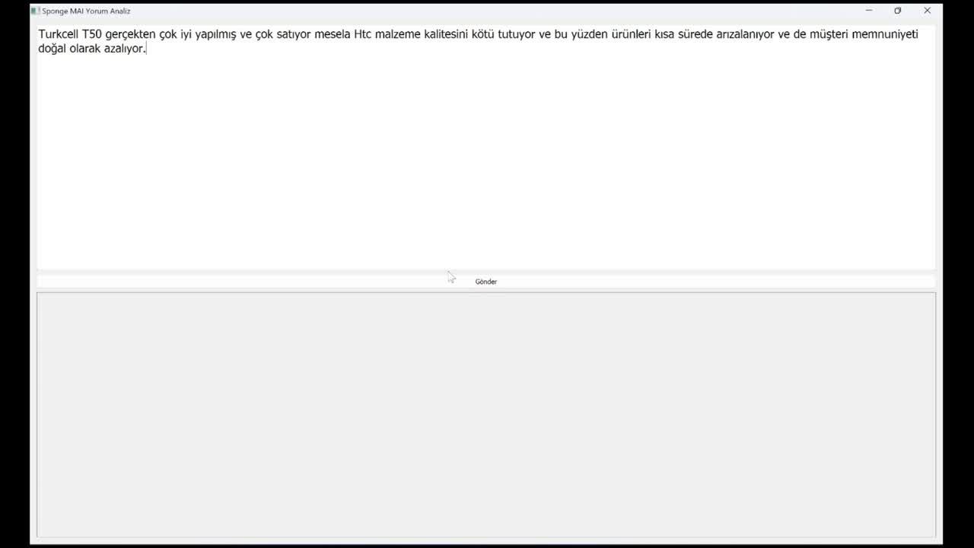
Arayüz Videosu
LİNK:https://drive.google.com/file/d/1yyzGTJjjBh_NSkMzzmcVHoouLOe8WWQN/view?usp=sharing

Slide 11
Sponge MAI
İlginiz İçin Teşekkür Ederiz...
SPONGE ELECTRONIC TEAM

